Slide 1
Konflikty na Bliskim Wschodzie
Lata 2015 – 2024
Maciej Karabin

Slide 2
Wstęp
Źródło danych: opracowanie zbioru danych organizacji Armed Conflict Location and Event Data
Organizacja zajmuje się danymi dotyczącymi konfliktów
Opracowanie z platformy Kaggle
Dokładny opis kategorii zdarzeń: https://acleddata.com/2019/03/14/acled-introduces-new-event-types-and-sub-event-types/
Kraje: Palestyna, Jemen, Bahrajn, Iran, Irak, Izrael, Liban, Syria, Turcja, Jordania, Arabia Saudyjska, ZEA, Oman, Kuwejt, Katar

Slide 3
Podział zdarzeń
Bitwy – zbrojna konfrontacja, zbrojne przejęcie terytorium (przez państwo, organizację)
Eksplozje – atak rakietowy / dronami, ostrzał artyleryjski, miotane przedmioty wybuchowe, zdalny ładunek wybuchowy / mina / pułapka, zamach samobójczy, broń chemiczna
Protesty – pokojowy, z interwencją (bez ofiar / wielu rannych), pacyfikowany (użycie przemocy)
Zamieszki – zamieszki, starcia między grupami
Akcje strategiczne – niszczenie mienia, masowe aresztowania, przejęcie terytorium (bez przemocy), zawarcie porozumienia, utworzenie bazy, znaczące zmiany w grupach,
Przemoc wobec cywilów – napaść, przemoc seksualna, porwania

Slide 4
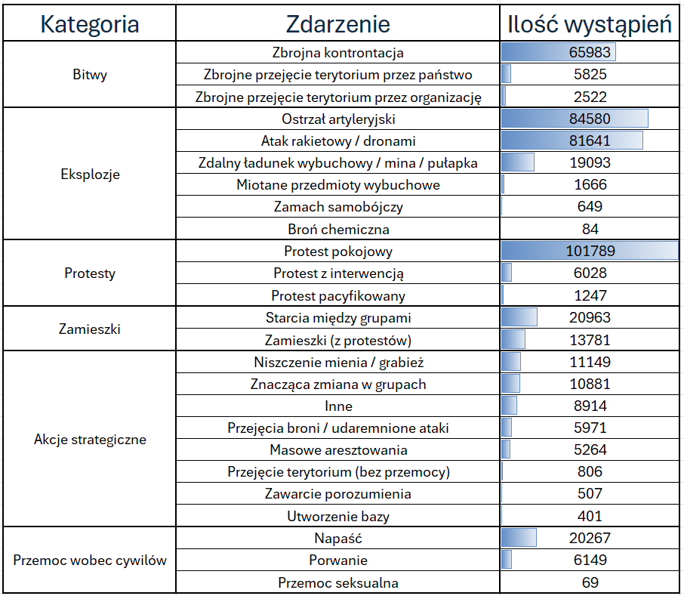

Slide 5
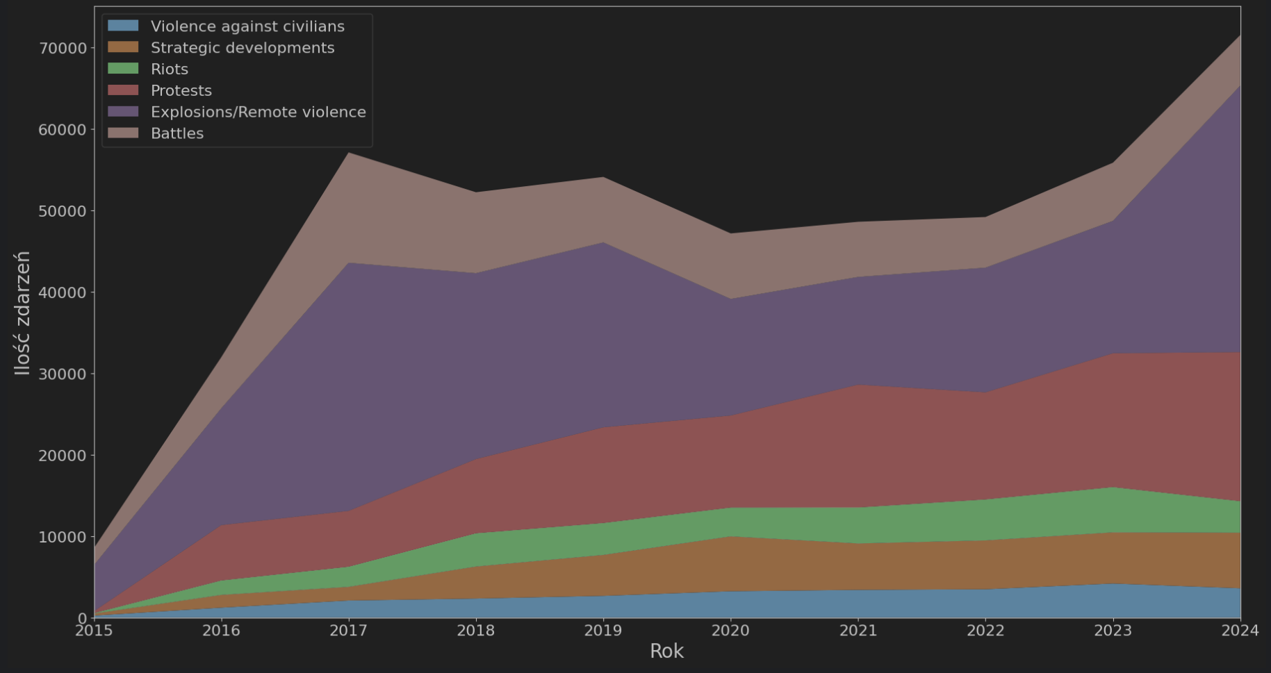
Ilość zdarzeń wg ich kategorii – wykres skumulowany

Slide 6
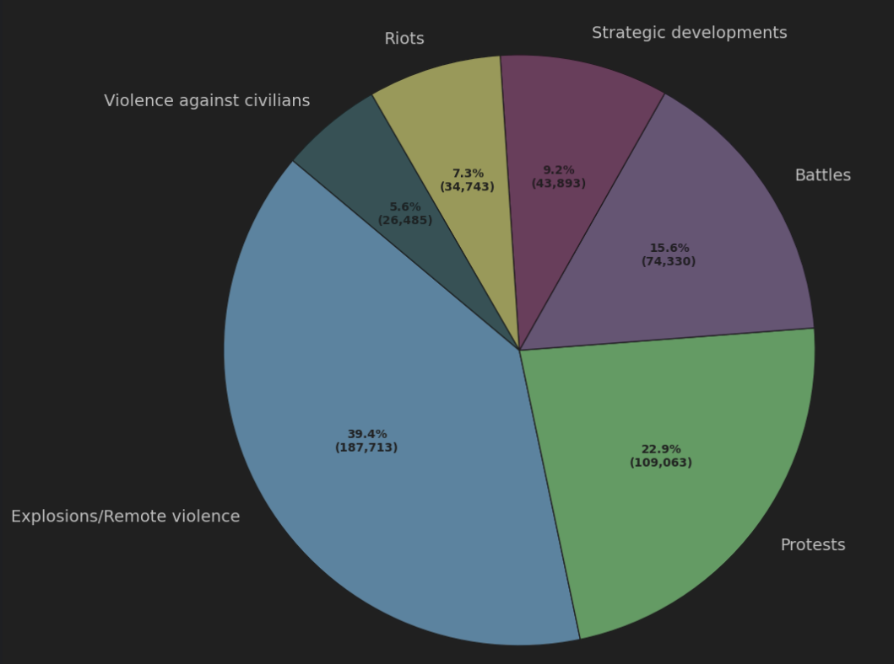
Rozkład ilości zdarzeń wg ich kategorii

Slide 7
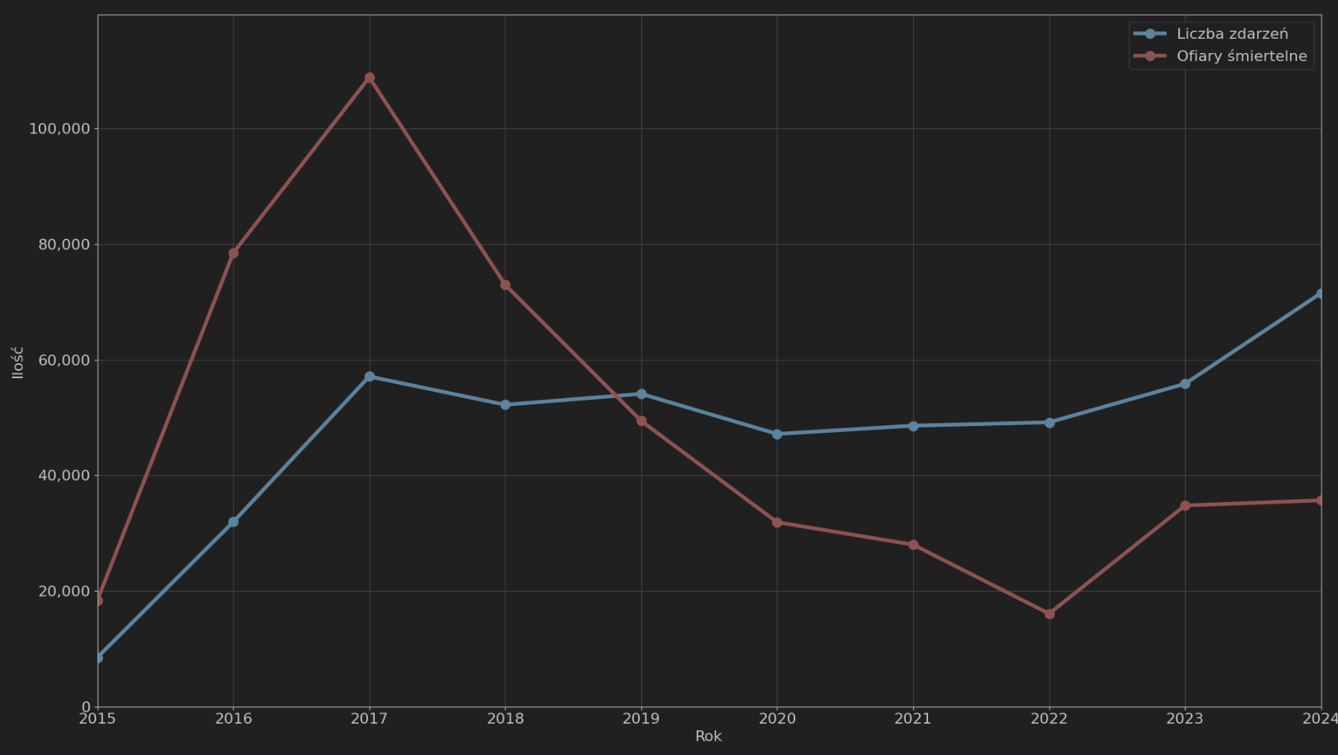
Łączna ilość zdarzeń i ofiar śmiertelnych

Slide 8
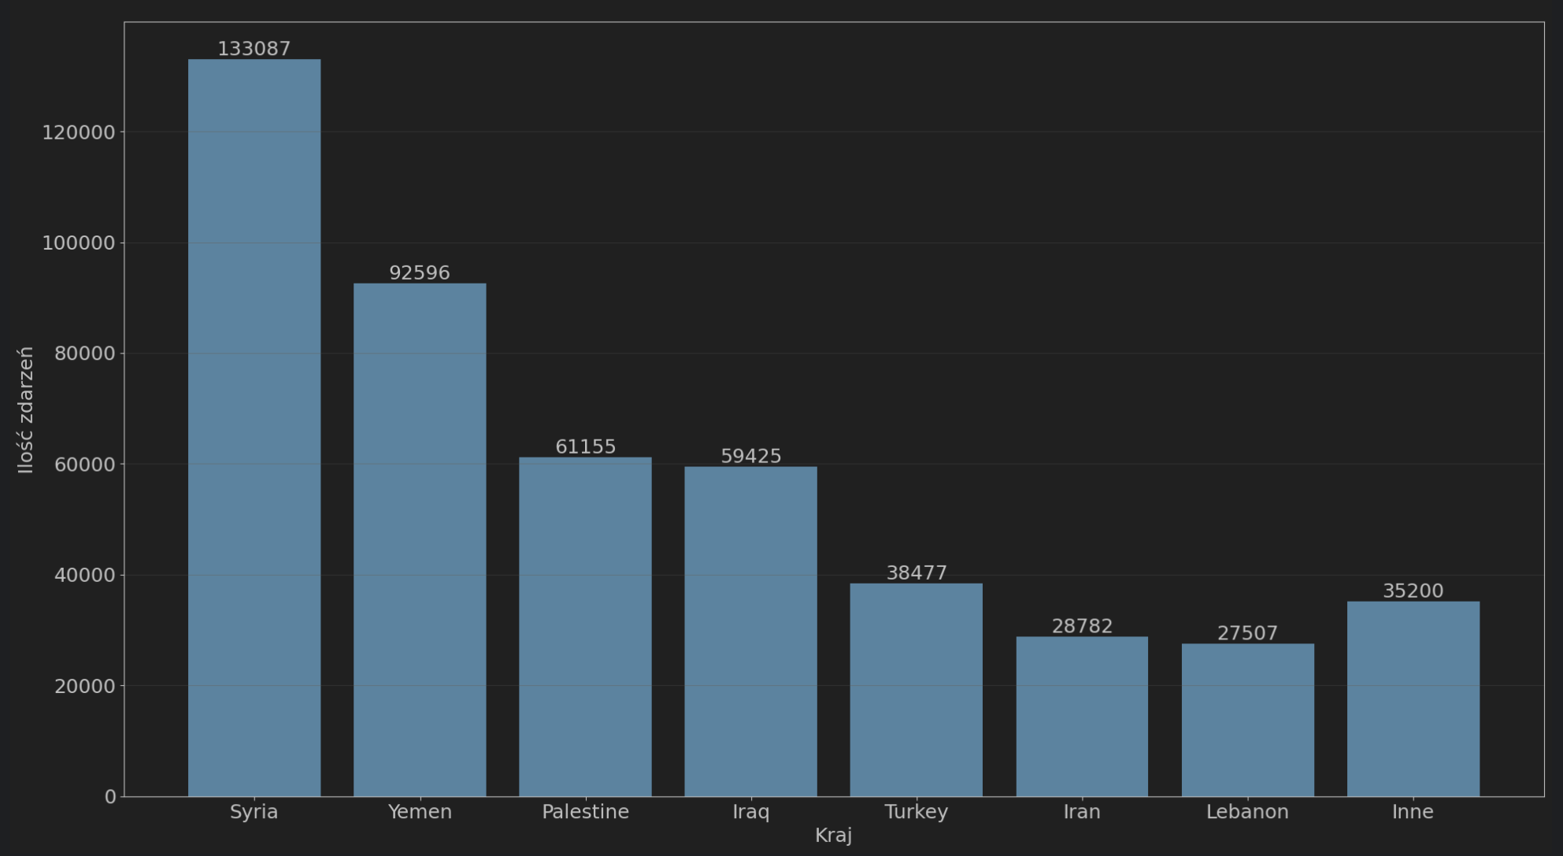
Kraje, w których najczęściej występują zdarzenia

Slide 9
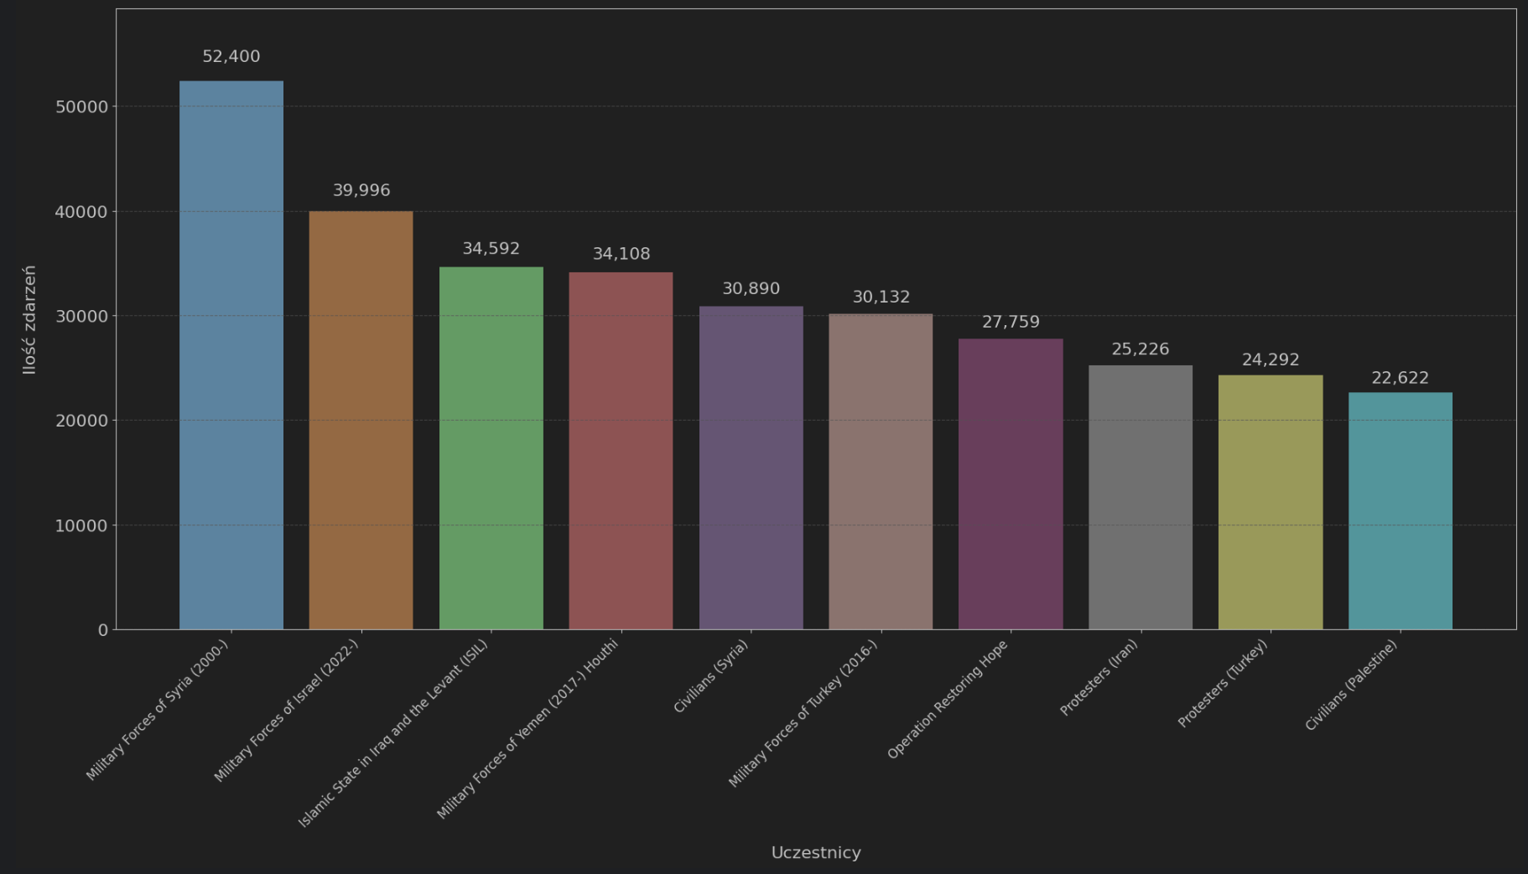
Grupy najczęściej uczestniczące w zdarzeniach

Slide 10
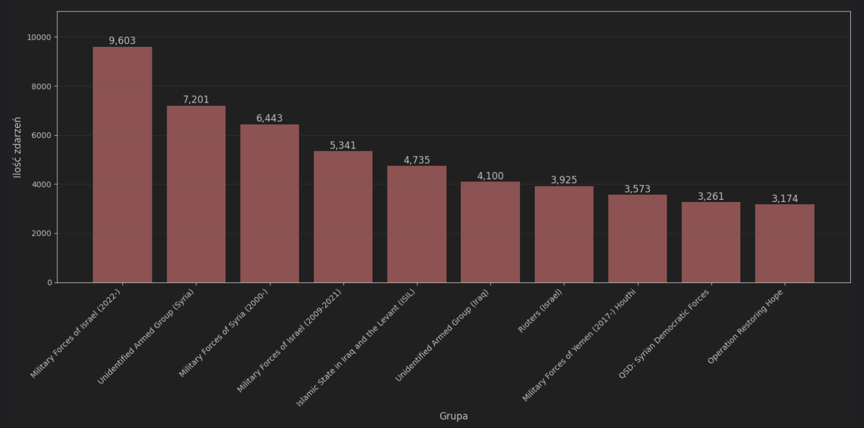
Grupy z największą ilością zdarzeń z cywilami

Slide 11
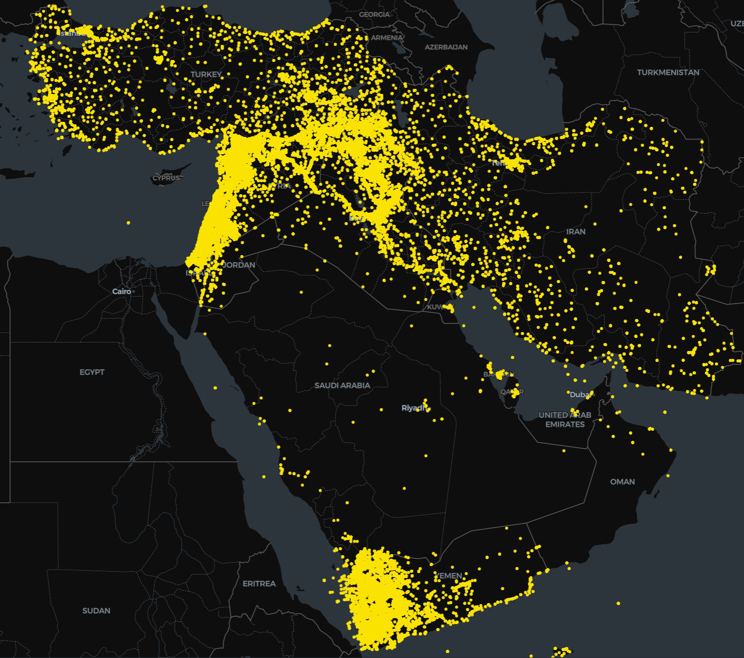
Mapa zdarzeń

Slide 12
Olimpiada Matematyczna
Lata 1959-2024
Maciej Karabin, Patryk Sajkowski

Slide 13
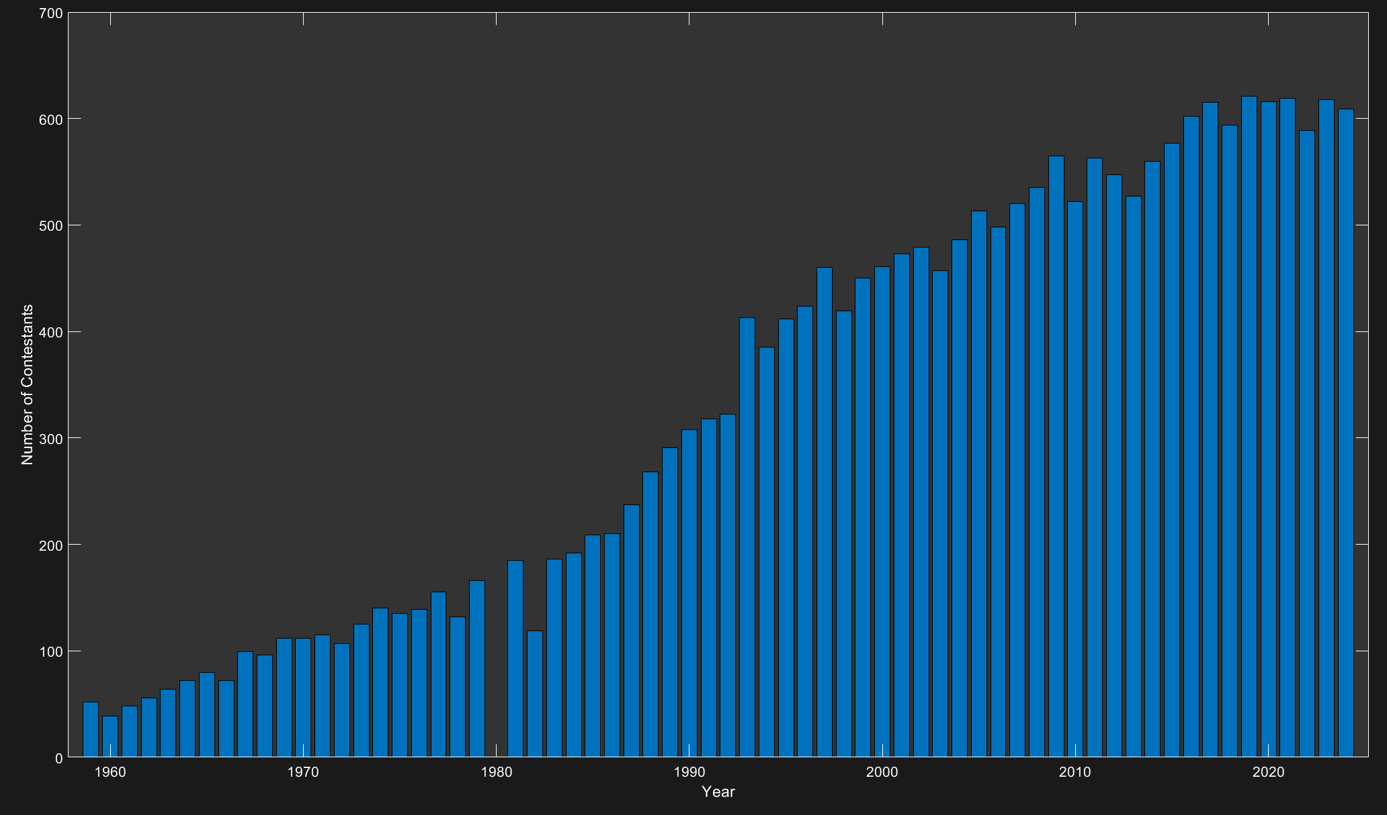
Liczba uczestników na przestrzeni lat

Slide 14
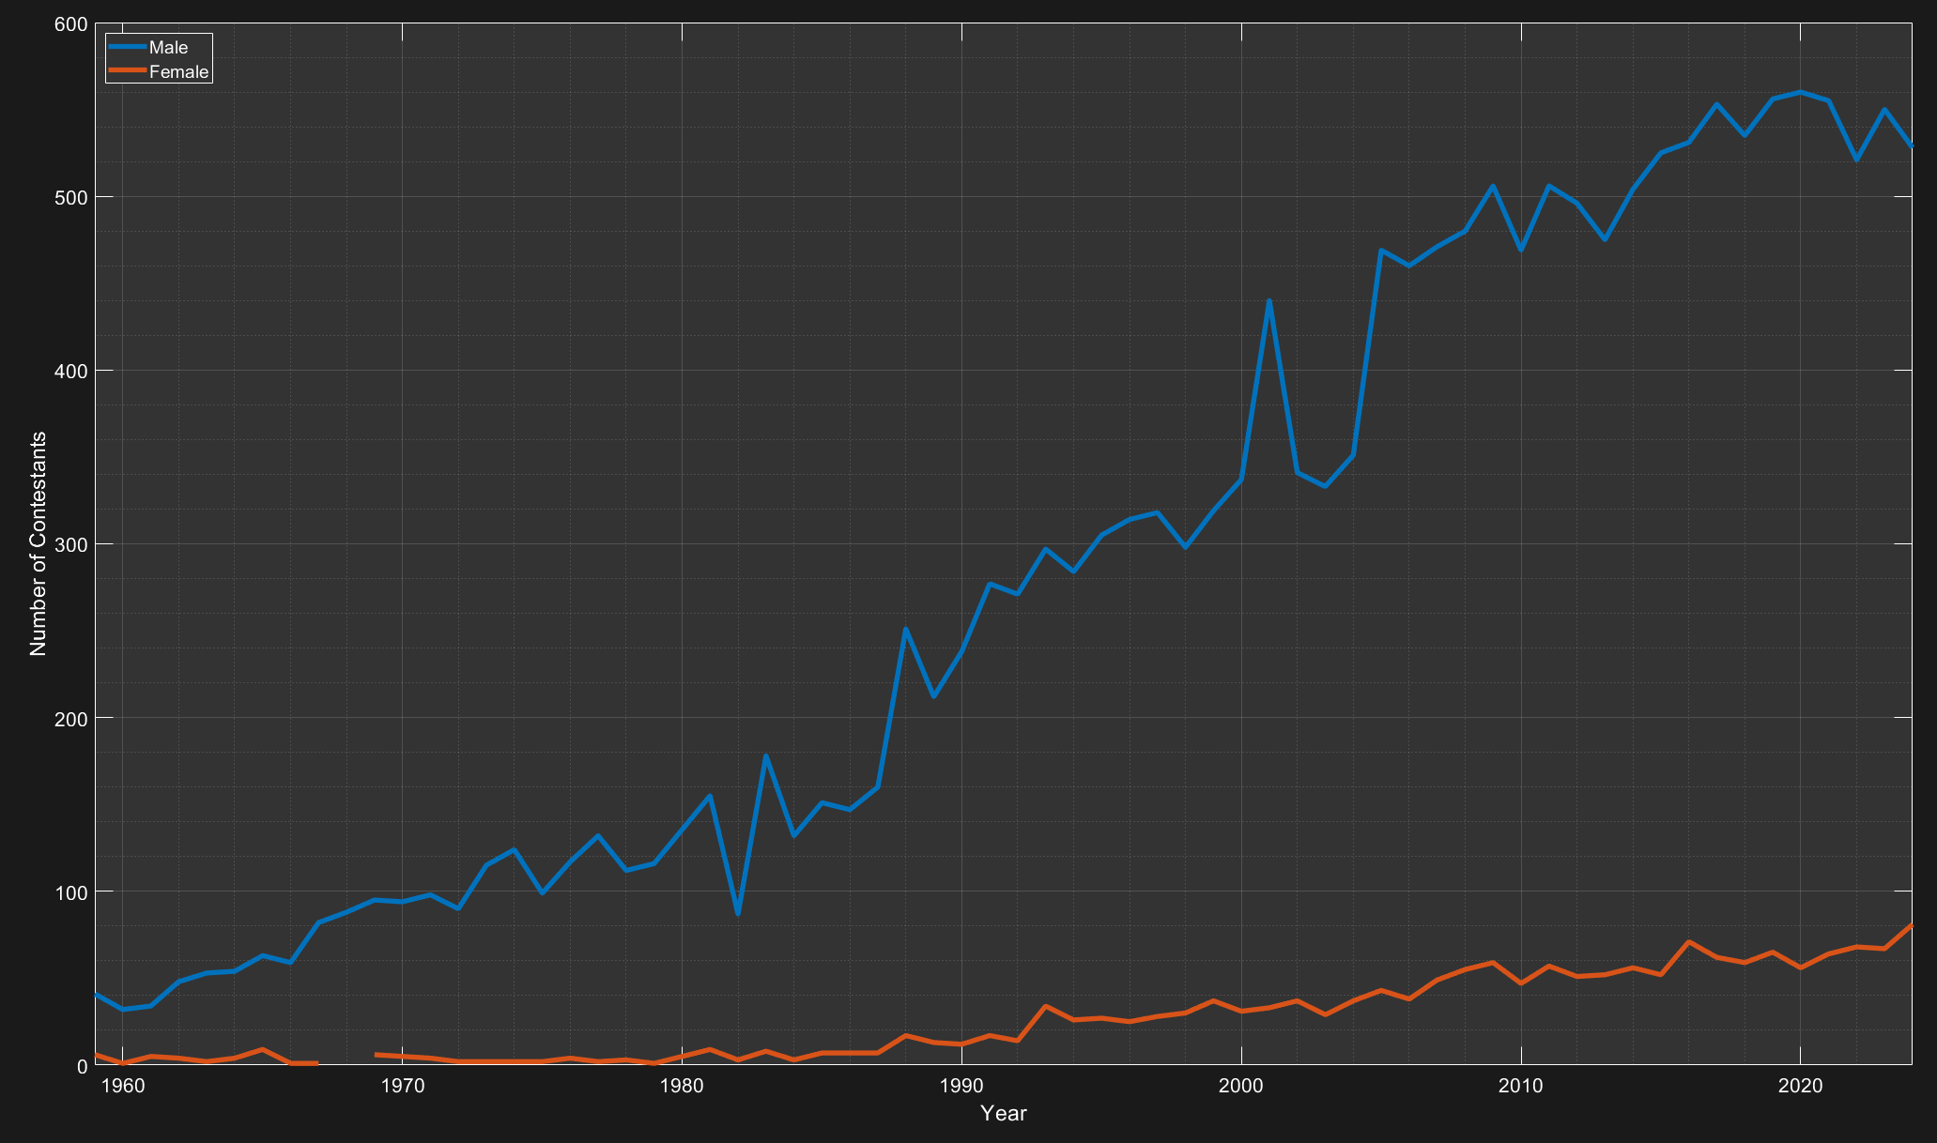
Liczba uczestników według płci

Slide 15
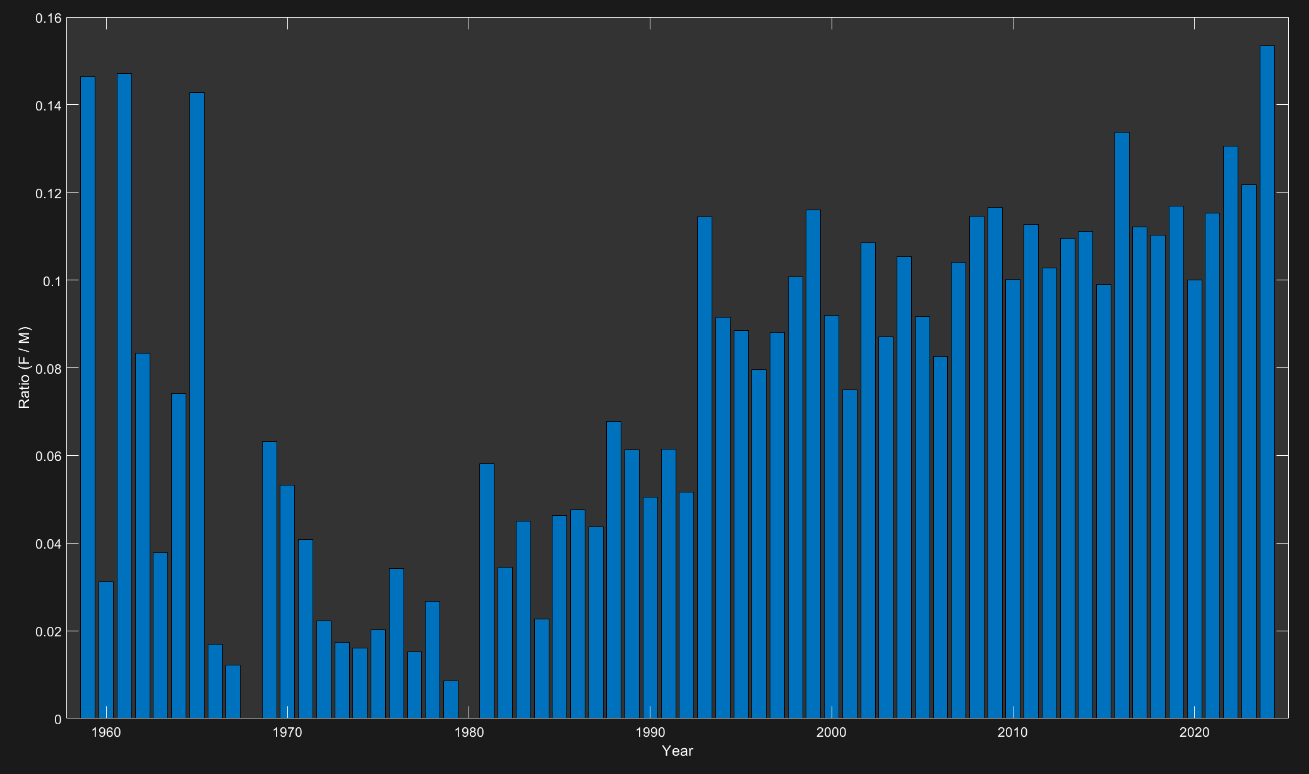
Stosunek liczby kobiet do mężczyzn wśród uczestników

Slide 16
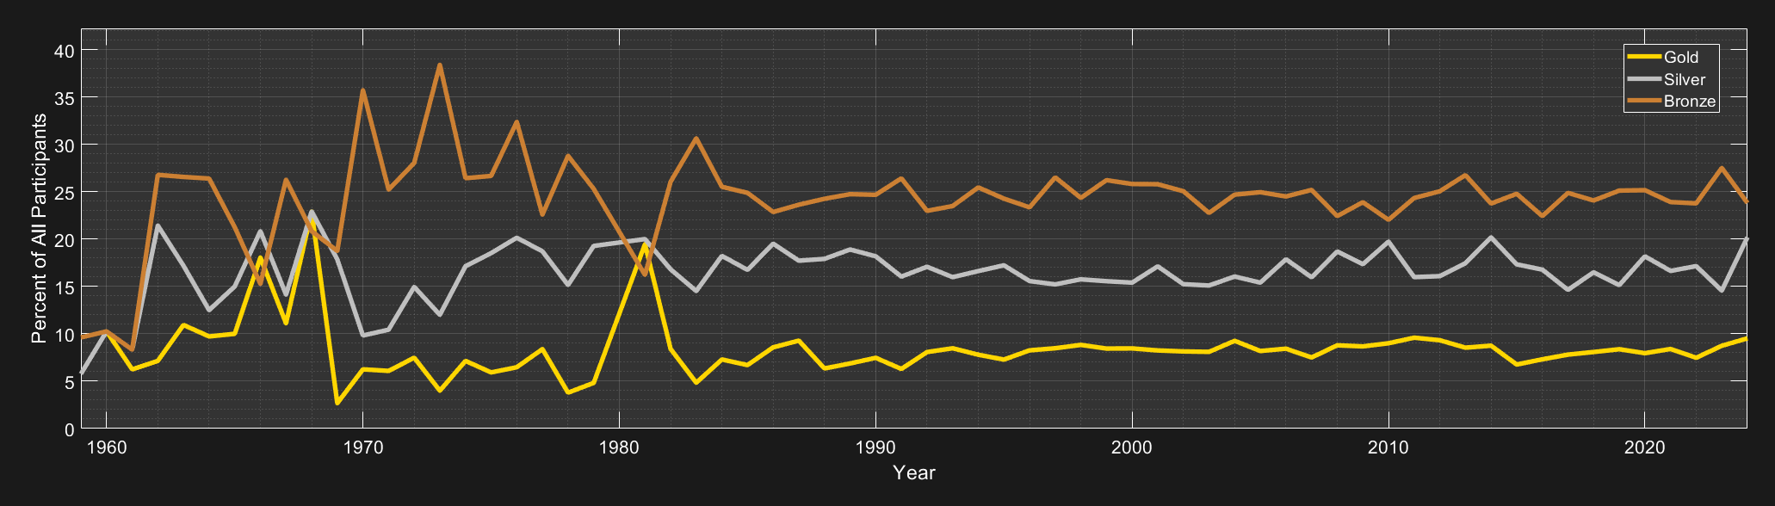
Odsetek uczestników nagrodzonych medalami

Slide 17
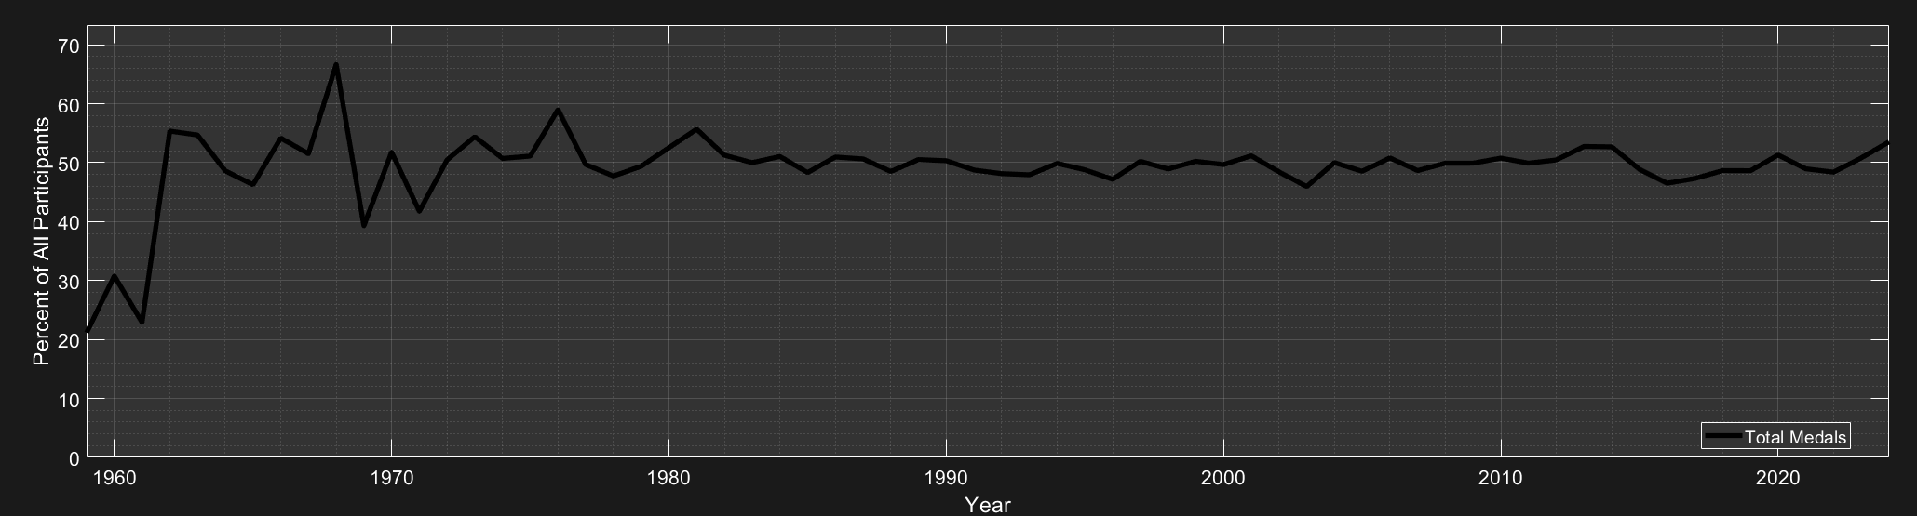
Odsetek uczestników nagrodzonych medalami

Slide 18
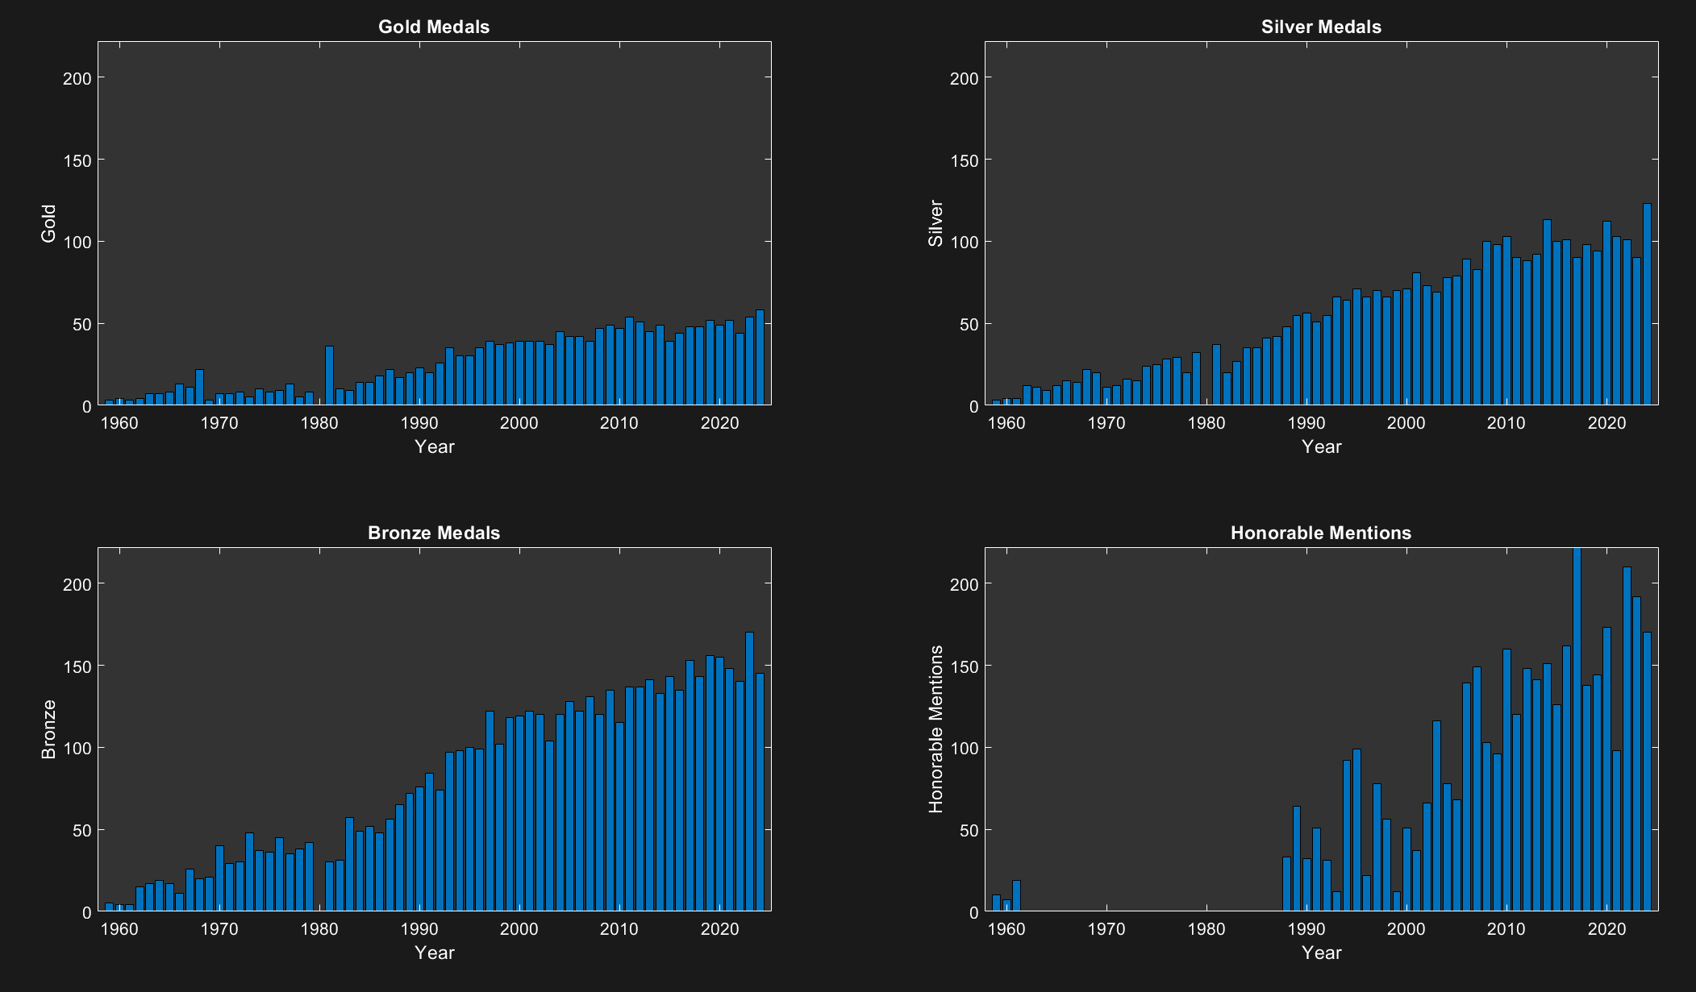
Liczba zdobytych medali i wyróżnień honorowych

Slide 19
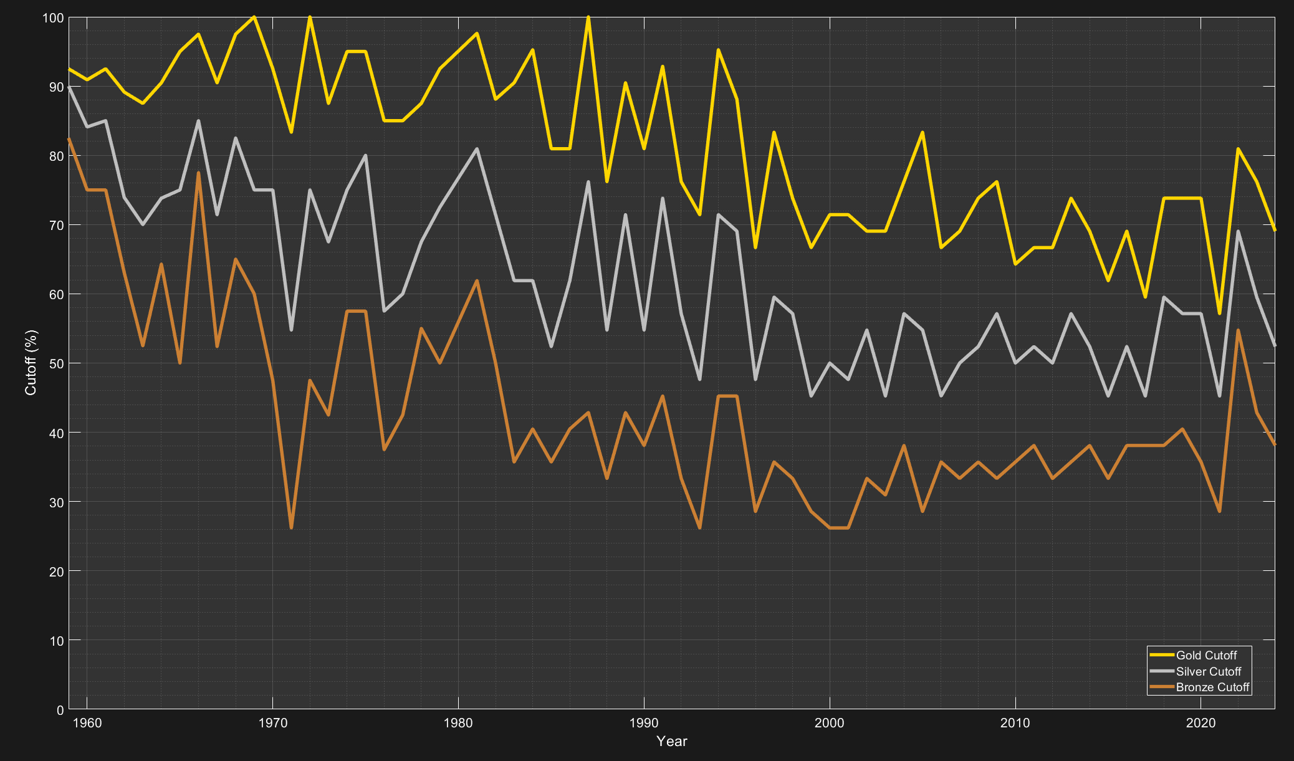
Progi punktowe dla poszczególnych medali

Slide 20
Aktywność U-Bootów
Lata 1959-2024
Maciej Karabin, Patryk Sajkowski

Slide 21
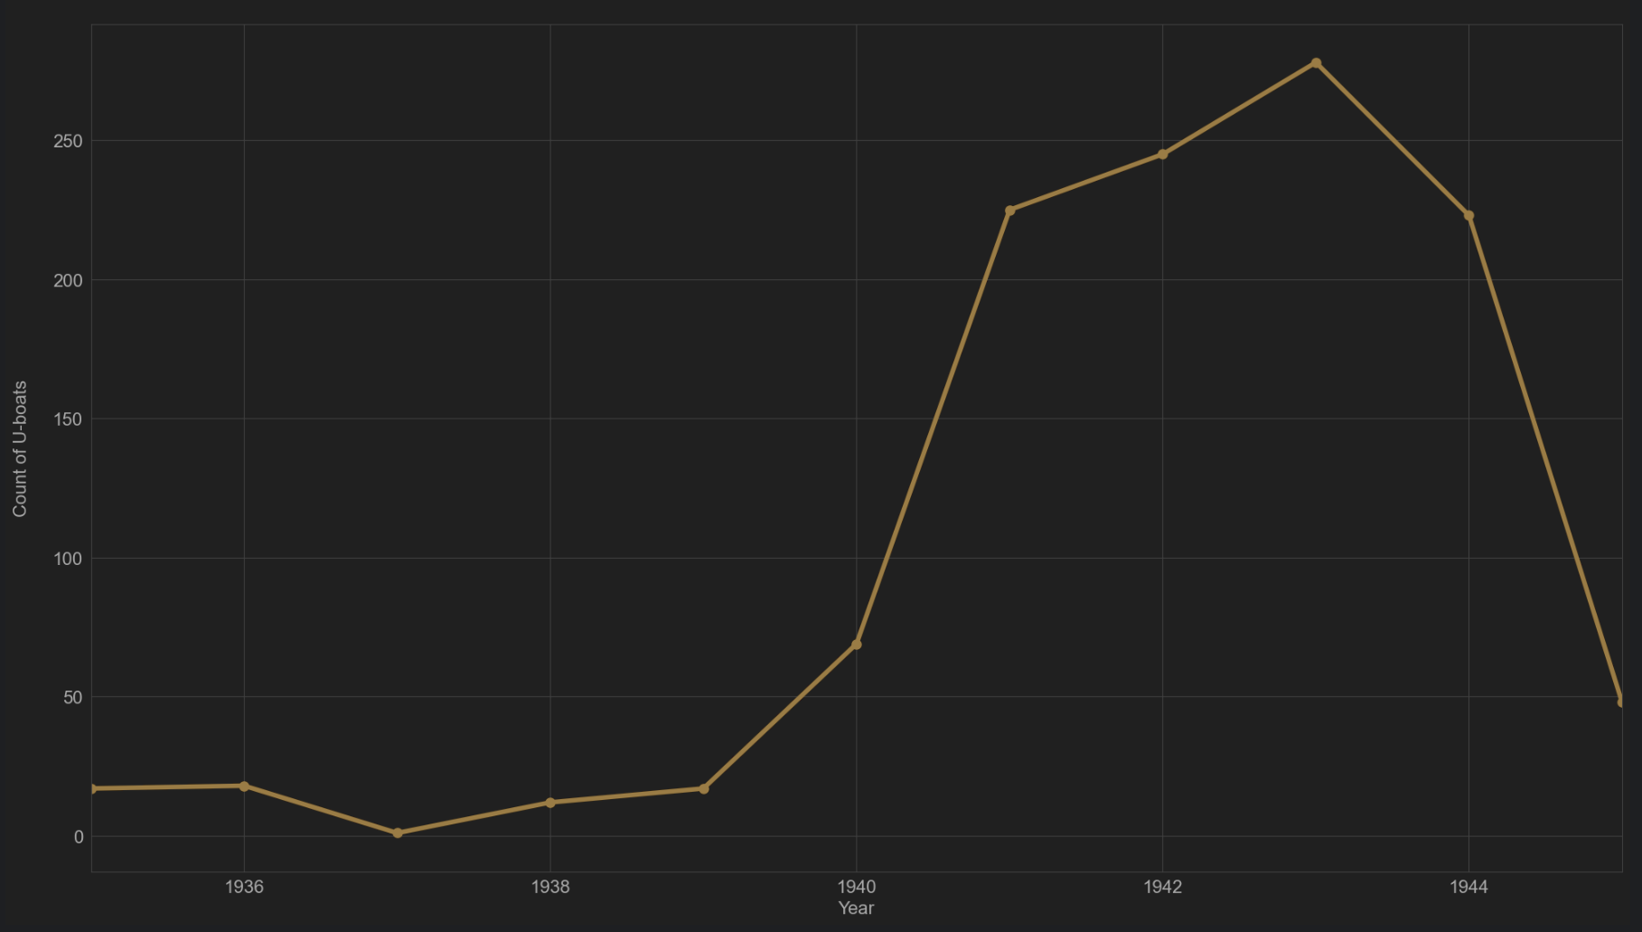
Ilość U-Bootów wchodzących do służby

Slide 22
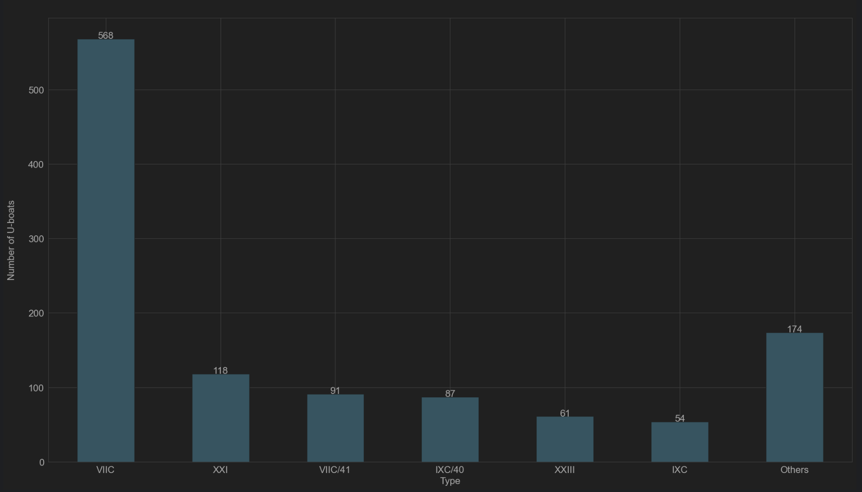
Ilość U-Bootów poszczególnych typów

Slide 23
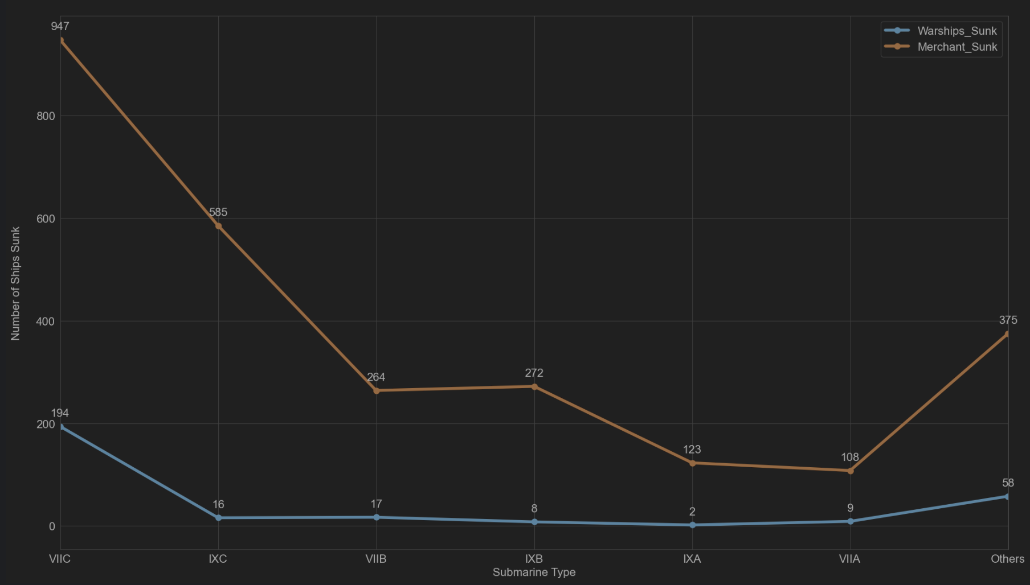
Ilość statków wojskowych i handlowych zatopionych przez poszczególne typy U-Boota

Slide 24
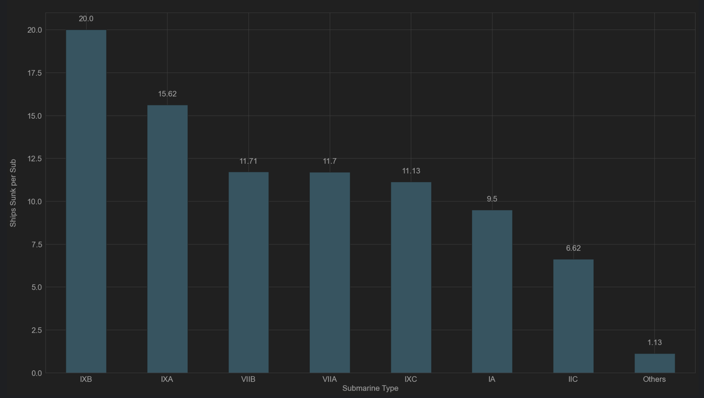
Średnia ilość zatopionych statków dla poszczególnych typów U-Boota

Slide 25
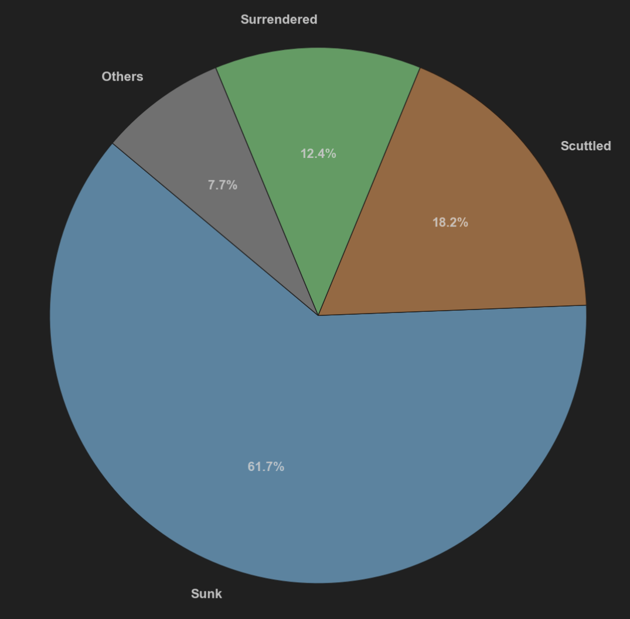
Losy statków wojskowych zaatakowanych przez U-Booty

Slide 26
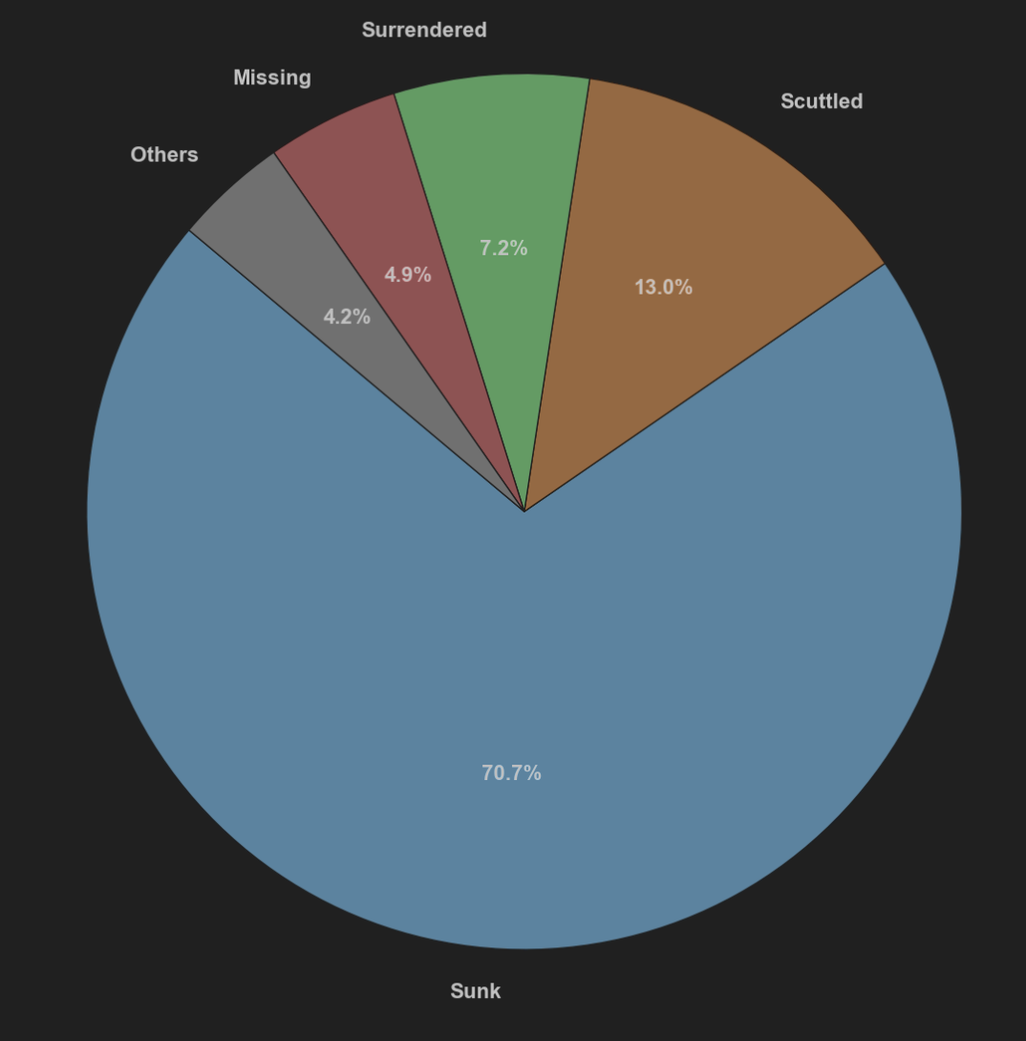
Losy statków handlowych zaatakowanych przez U-Booty

